Slide 1
النسب المئوية و التقدير
@amal almazroai

Slide 2
ا
التاريخ
ا
كُن أكبر ملهم و محفز لنفسك و لطموحك ، في الحياة لا تنتظر دافع من أحد .
ا
الحصة
ا
اليوم

Slide 3
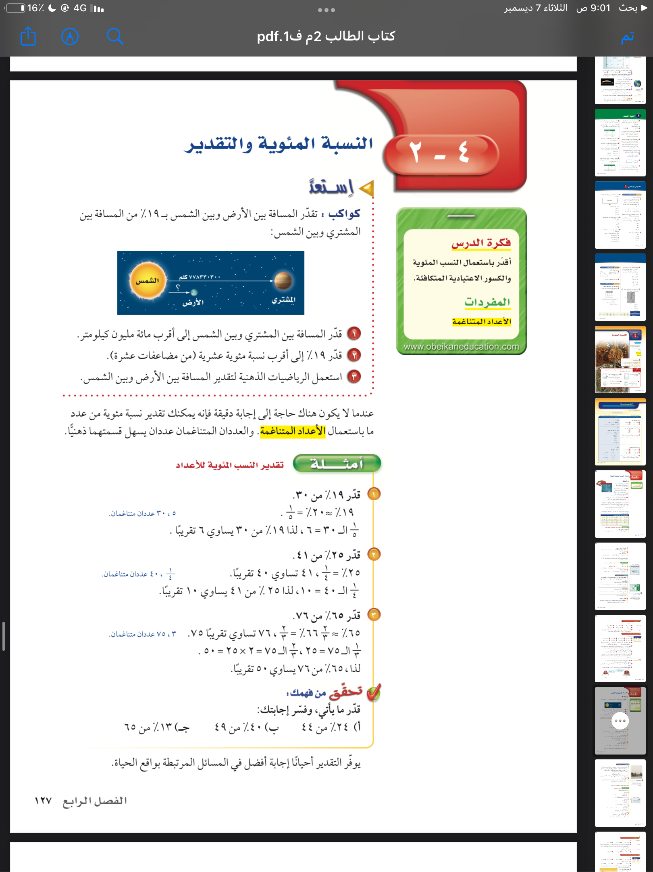

Slide 4

@amal almazroai

Slide 5
@amal almazroai

Slide 7
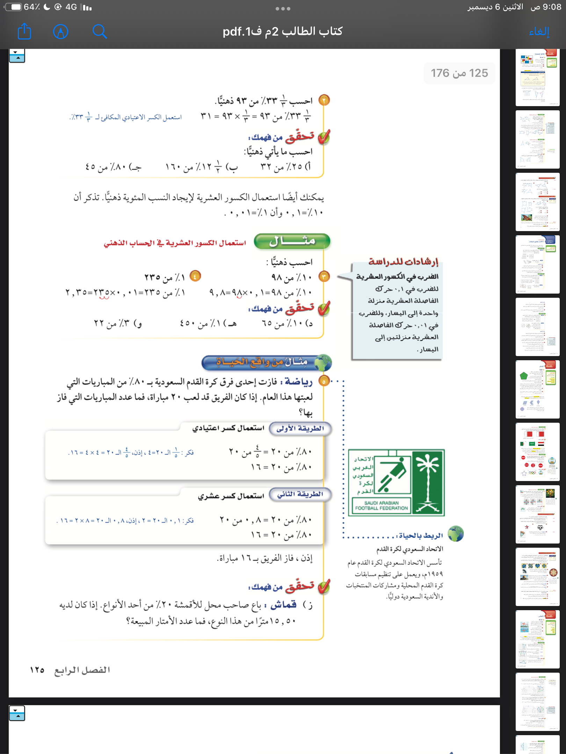

Slide 10
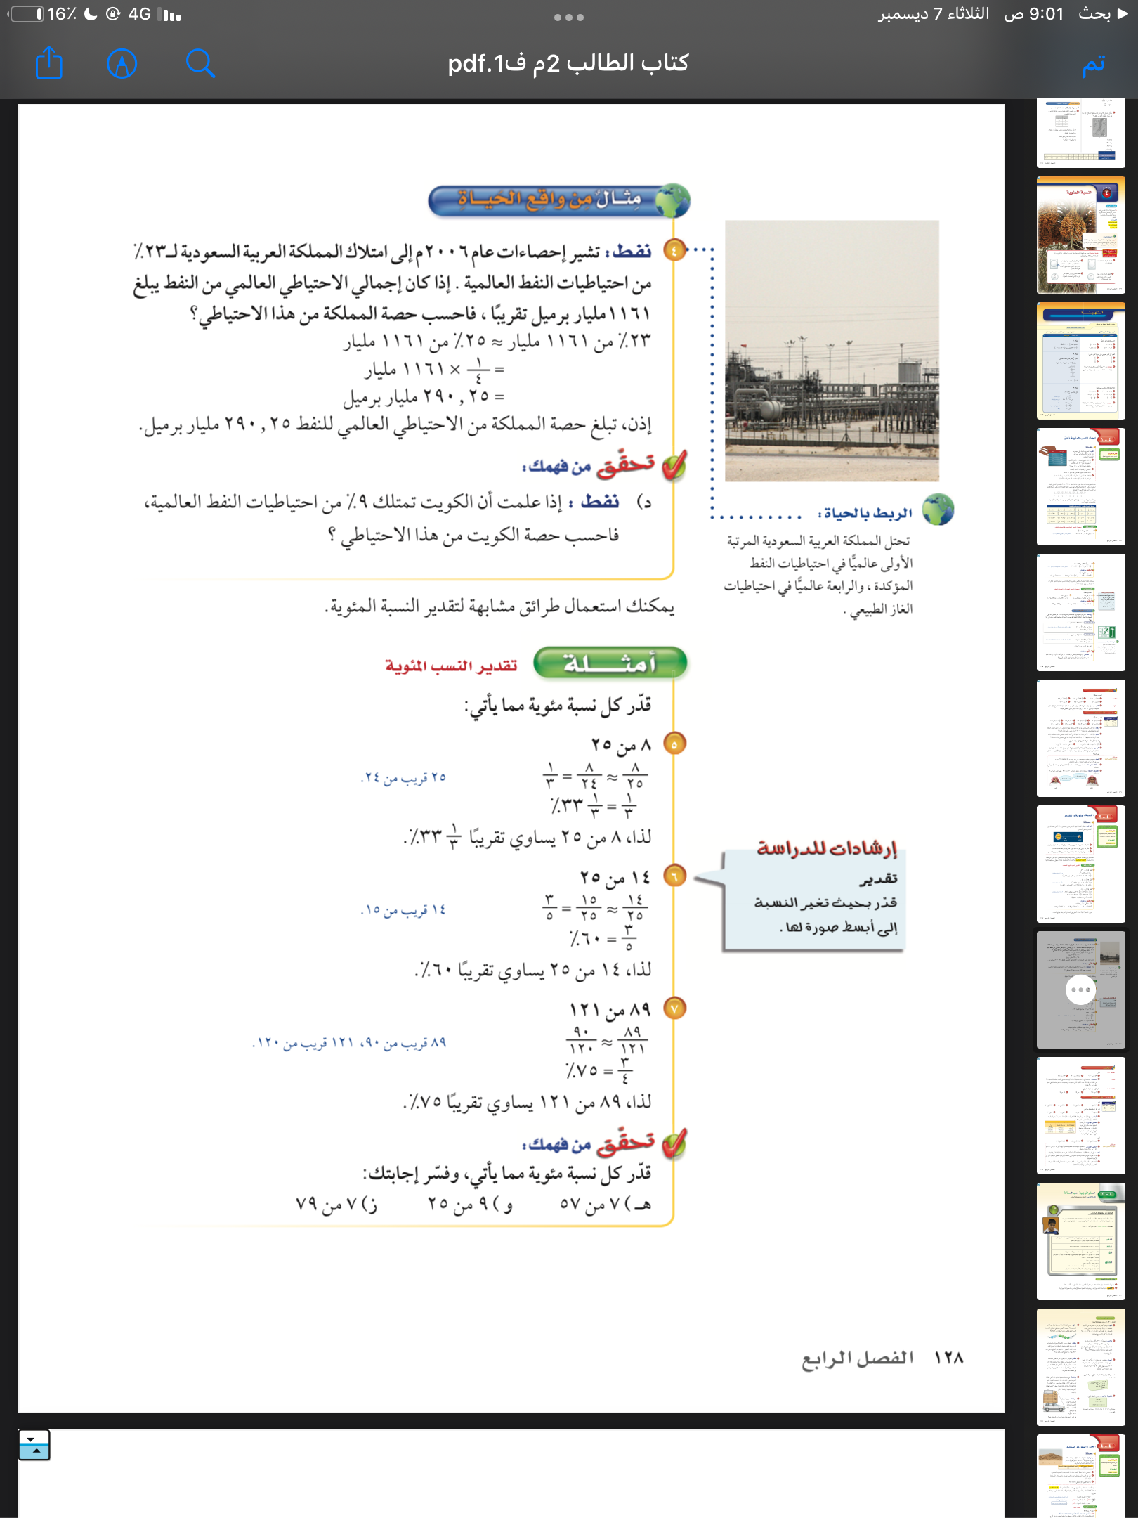

Slide 16
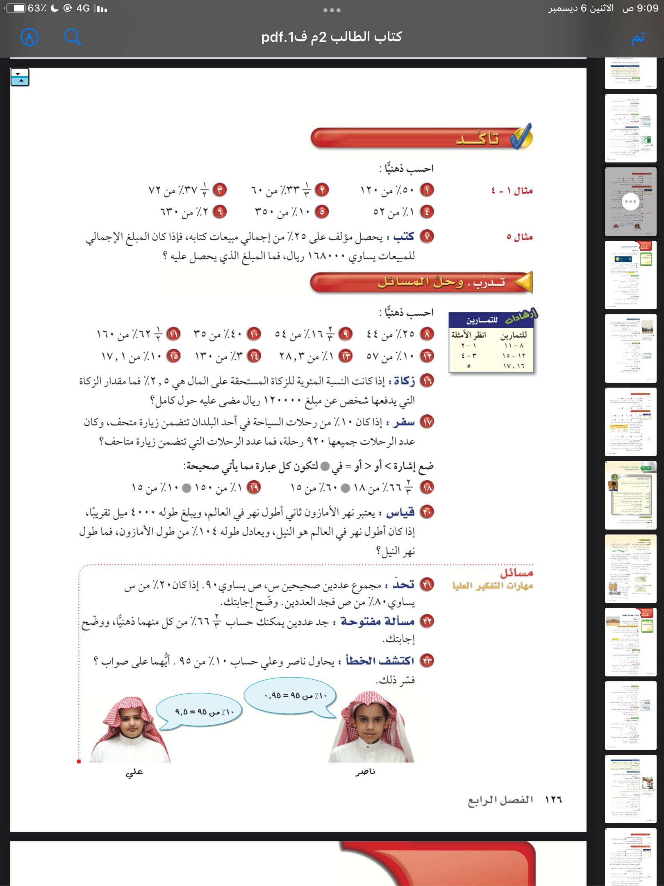
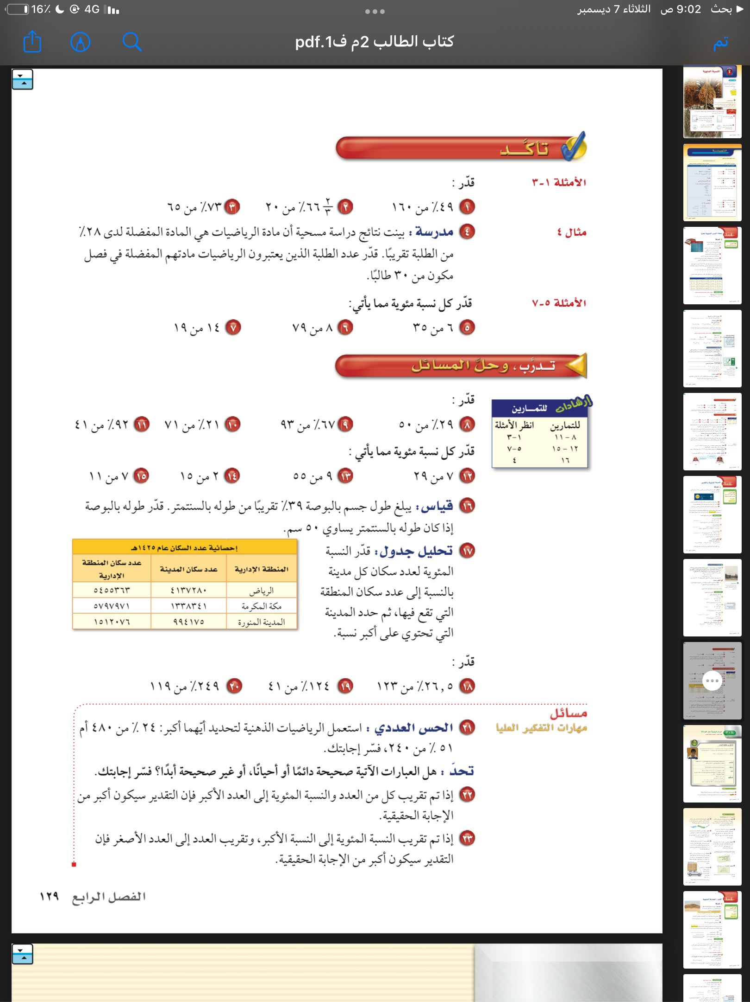

Slide 23
@amal almazroai

Slide 24
ماذا تعلمت؟
@amal almazroai

Slide 25
الواجب

